Slide 1



Garbage Collector
1. Различные слои управления памятью
2. Введение в сборку мусора
3. Фаза маркировки
4. Фаза планирования
5. Фаза зачистки и сжатия
6. Продвинутые особенности
Сидристый Станислав

Slide 2


Стеки:
WEB/WPF/WinForms/… стеки
C/C++, C++/CLI когда необходимо
EPAM Systems
Книга: https://github.com/sidristij/dotnetbook
Связь:
telegram: @sidristij
skype: stanislav.sidristy
sunex.development@gmail.com
Станислав Сидристый
EPAM Systems

Slide 3


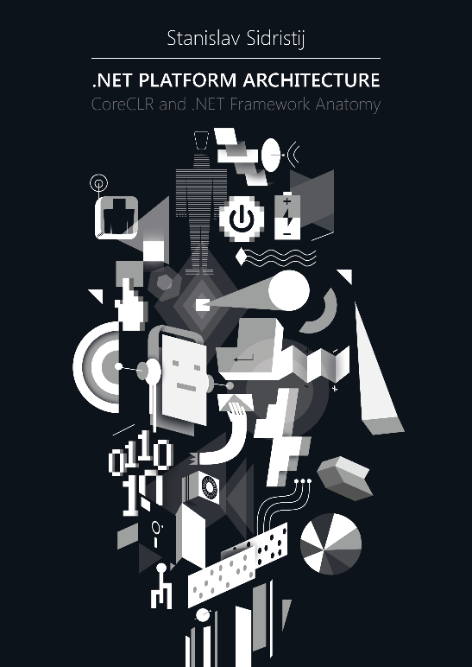



Станислав Сидристый
EPAM Systems
https://github.com/sidristij/dotnetbook
3

Slide 4


Режимы работы
4

Slide 5

Режимы работы
Основы GC
Modes
Workstation
Server
Уменьшить время простоя во время GC
GC срабатывает чаще
GC срабатывает реже
Пропускная способность приложения растёт
Растёт использование памяти (реже чистится)
5

Slide 6
Режимы работы
Основы GC
Modes
Workstation
Server
Concurrent
Non-concurrent
Concurrent
Non-concurrent
6

Slide 7
На примере
Основы GC
Как происходит сборка мусора?
Если срабатывает триггер 0 поколения, будет собрано только оно
7

Slide 8
На примере
Основы GC
Как происходит сборка мусора?
Если срабатывает триггер 0 поколения, будет собрано только оно:
Оно состоит только из новых объектов. Соответственно, диапазон сборки мусора короткий, алгоритмы сборки отработают быстро
8

Slide 9
На примере
Основы GC
Как происходит сборка мусора?
Если срабатывает триггер 0 поколения, будет собрано только оно:
Оно состоит только из новых объектов. Соответственно, диапазон сборки мусора короткий, алгоритмы сборки отработают быстро
Если сработает триггер 1 поколения, будут собраны 0 и 1 поколения
9

Slide 10
На примере
Основы GC
Как происходит сборка мусора?
Если срабатывает триггер 0 поколения, будет собрано только оно:
Оно состоит только из новых объектов. Соответственно, диапазон сборки мусора короткий, алгоритмы сборки отработают быстро
Если сработает триггер 1 поколения, будут собраны 0 и 1 поколения
Подразумевается, что поколение 1 как более тяжеловесное будет собираться дольше, а потому влияние сборки 0 поколения будет незначительным
10

Slide 11
На примере
Основы GC
Как происходит сборка мусора?
Если срабатывает триггер 0 поколения, будет собрано только оно:
Оно состоит только из новых объектов. Соответственно, диапазон сборки мусора короткий, алгоритмы сборки отработают быстро
Если сработает триггер 1 поколения, будут собраны 0 и 1 поколения
Подразумевается, что поколение 1 как более тяжеловесное будет собираться дольше, а потому влияние сборки 0 поколения будет незначительным
Плюс избегаем ситуации, когда сразу за 1 поколением триггерит 0-е как самое активное (двойной останов всех потоков)
11

Slide 12
На примере
Основы GC
Как происходит сборка мусора?
Если срабатывает триггер 0 поколения, будет собрано только оно:
Оно состоит только из новых объектов. Соответственно, диапазон сборки мусора короткий, алгоритмы сборки отработают быстро
Если сработает триггер 1 поколения, будут собраны 0 и 1 поколения
Подразумевается, что поколение 1 как более тяжеловесное будет собираться дольше, а потому влияние сборки 0 поколения будет незначительным
Плюс избегаем ситуации, когда сразу за 1 поколением триггерит 0-е как самое активное (двойной останов всех потоков)
Если сработает триггер 2 поколения, будет собрано вообще всё:
Поколения 0, 1 и 2, включая Large Objects Heap
12

Slide 13
На примере
Основы GC
Как происходит сборка мусора?
Если срабатывает триггер 0 поколения, будет собрано только оно:
Оно состоит только из новых объектов. Соответственно, диапазон сборки мусора короткий, алгоритмы сборки отработают быстро
Если сработает триггер 1 поколения, будут собраны 0 и 1 поколения
Подразумевается, что поколение 1 как более тяжеловесное будет собираться дольше, а потому влияние сборки 0 поколения будет незначительным
Плюс избегаем ситуации, когда сразу за 1 поколением триггерит 0-е как самое активное (двойной останов всех потоков)
Если сработает триггер 2 поколения, будет собрано вообще всё:
Поколения 0, 1 и 2, включая Large Objects Heap
13

Slide 14
На примере
Основы GC
занято
свободно
commited
reserved
allocation context
LOH
gen2
gen1
gen0
LOH
1
GC маркирует объекты для целевых поколений
14

Slide 15
На примере
Основы GC
нет ссылки
занято
свободно
commited
reserved
allocation context
LOH
gen2
gen1
gen0
LOH
1
GC маркирует объекты для целевых поколений (например, для нулевого)
15

Slide 16
На примере
Основы GC
нет ссылки
занято
свободно
commited
reserved
allocation context
LOH
gen2
gen1
gen0
LOH
2
GC выбирает между техниками сборки мусора
16

Slide 17
На примере
Основы GC
нет ссылки
занято
свободно
commited
reserved
allocation context
LOH
allocation context
LOH
gen2
gen1
gen0
LOH
2
GC выбирает между техниками сборки мусора:
Sweep Collection – все недостижимые объекты поколения 0 трактуются как свободное место. Все достижимые объекты становятся поколением 1 путём сдвига границы поколений
17

Slide 18
На примере
Основы GC
нет ссылки
занято
свободно
commited
reserved
allocation context
LOH
allocation context
LOH
gen2
gen1
gen0
LOH
2
GC выбирает между техниками сборки мусора:
Sweep Collection – все недостижимые объекты поколения 0 трактуются как свободное место. Все достижимые объекты становятся поколением 1 путём сдвига границы поколений
18

Slide 19
На примере
Основы GC
нет ссылки
занято
свободно
commited
reserved
allocation context
LOH
gen2
gen1
gen0
LOH
2
GC выбирает между техниками сборки мусора:
Sweep Collection – все недостижимые объекты поколения 0 трактуются как свободное место. Все достижимые объекты становятся поколением 1 путём сдвига границы поколений
Compact Collection – все достижимые объекты поколения 0 уплотняются, занимая места недостижимых объектов.
19

Slide 20
На примере
Основы GC
нет ссылки
занято
свободно
commited
reserved
allocation context
LOH
allocation context
LOH
gen2
gen1
gen0
LOH
2
GC выбирает между техниками сборки мусора:
Sweep Collection – все недостижимые объекты поколения 0 трактуются как свободное место. Все достижимые объекты становятся поколением 1 путём сдвига границы поколений
Compact Collection – все достижимые объекты поколения 0 уплотняются, занимая места недостижимых объектов.
20

Slide 21
На примере
Основы GC
нет ссылки
занято
свободно
commited
reserved
allocation context
LOH
allocation context
LOH
gen2
gen1
gen0
LOH
2
GC выбирает между техниками сборки мусора:
Sweep Collection – все недостижимые объекты поколения 0 трактуются как свободное место. Все достижимые объекты становятся поколением 1 путём сдвига границы поколений
Compact Collection – все достижимые объекты поколения 0 уплотняются, занимая места недостижимых объектов.
21

Slide 22
На примере
Основы GC
нет ссылки
занято
свободно
commited
reserved
allocation context
LOH
allocation context
LOH
gen2
gen1
gen0
LOH
2
GC выбирает между техниками сборки мусора:
Sweep Collection – все недостижимые объекты поколения 0 трактуются как свободное место. Все достижимые объекты становятся поколением 1 путём сдвига границы поколений
Compact Collection – все достижимые объекты поколения 0 уплотняются, занимая места недостижимых объектов.
22

Slide 23
На примере
Основы GC
нет ссылки
занято
свободно
commited
reserved
allocation context
LOH
allocation context
LOH
gen2
gen1
gen0
LOH
2
GC выбирает между техниками сборки мусора:
Sweep Collection – все недостижимые объекты поколения 0 трактуются как свободное место. Все достижимые объекты становятся поколением 1 путём сдвига границы поколений
Compact Collection – все достижимые объекты поколения 0 уплотняются, занимая места недостижимых объектов.
23

Slide 24
На примере
Основы GC
Что произошло?
Маркировке были подвергнуты только объекты нулевого поколения
24

Slide 25
На примере
Основы GC
Что произошло?
Маркировке были подвергнуты только объекты нулевого поколения
Поколение 0 стало пустым – это поведение по умолчанию Вообще, этого может и не произойти: мы поговорим об этом потом
25

Slide 26
На примере
Основы GC
Что произошло?
Маркировке были подвергнуты только объекты нулевого поколения
Поколение 0 стало пустым – это поведение по умолчанию Вообще, этого может и не произойти: мы поговорим об этом потом
Достижимые объекты «переместились» в поколение 1
26

Slide 27
На примере
Основы GC
Что произошло?
Маркировке были подвергнуты только объекты нулевого поколения
Поколение 0 стало пустым – это поведение по умолчанию Вообще, этого может и не произойти: мы поговорим об этом потом
Достижимые объекты «переместились» в поколение 1
Поколение 1 выросло как в случае Sweep, так и в случае Compact
27

Slide 28
На примере
Основы GC
Что произошло?
Маркировке были подвергнуты только объекты нулевого поколения
Поколение 0 стало пустым – это поведение по умолчанию Вообще, этого может и не произойти: мы поговорим об этом потом
Достижимые объекты «переместились» в поколение 1
Поколение 1 выросло как в случае Sweep, так и в случае Compact
Поколение 2 и LOH оказались не тронутыми Вообще, этого может и не произойти: мы поговорим об этом потом
28

Slide 29
На примере
Основы GC
Что произошло?
Маркировке были подвергнуты только объекты нулевого поколения
Поколение 0 стало пустым – это поведение по умолчанию Вообще, этого может и не произойти: мы поговорим об этом потом
Достижимые объекты «переместились» в поколение 1
Поколение 1 выросло как в случае Sweep, так и в случае Compact
Поколение 2 и LOH оказались не тронутыми Вообще, этого может и не произойти: мы поговорим об этом потом
29

Slide 30
На примере
Основы GC
нет ссылки
занято
свободно
commited
reserved
allocation context
LOH
gen2
gen1
gen0
LOH
3
GC выбирает между техниками сборки мусора:
Sweep Collection
Compact Collection – все достижимые объекты поколения 0 уплотняются, занимая места недостижимых объектов.
Allocate in older Gen – для 0 и 1 поколений объект может быть переведен в свободный участок старшего поколения
30

Slide 31
На примере
Основы GC
Срабатывает 1 поколение, GC работает на 1 и 0
нет ссылки
занято
свободно
commited
reserved
allocation context
LOH
gen2
gen1
gen0
LOH
3
GC выбирает между техниками сборки мусора:
Sweep Collection
Compact Collection – все достижимые объекты поколения 0 уплотняются, занимая места недостижимых объектов.
Allocate in older Gen – для 0 и 1 поколений объект может быть переведен в свободный участок старшего поколения
31

Slide 32
На примере
Перемещение в свободный участок старшего поколения
нет ссылки
занято
свободно
commited
reserved
allocation context
LOH
allocation context
LOH
gen2
gen1
gen0
LOH
3
GC выбирает между техниками сборки мусора:
Sweep Collection
Compact Collection – все достижимые объекты поколения 0 уплотняются, занимая места недостижимых объектов.
Allocate in older Gen – для 0 и 1 поколений объект может быть переведен в свободный участок старшего поколения
32

Slide 33
На примере
Перемещение в свободный участок старшего поколения
нет ссылки
занято
свободно
commited
reserved
allocation context
LOH
allocation context
LOH
gen1
gen0
LOH
3
GC выбирает между техниками сборки мусора:
Sweep Collection
Compact Collection – все достижимые объекты поколения 0 уплотняются, занимая места недостижимых объектов.
Allocate in older Gen – для 0 и 1 поколений объект может быть переведен в свободный участок старшего поколения
33

Slide 34
На примере
Перемещение в свободный участок старшего поколения
нет ссылки
занято
свободно
commited
reserved
allocation context
LOH
allocation context
LOH
gen2
gen1
gen0
LOH
3
GC выбирает между техниками сборки мусора:
Sweep Collection
Compact Collection – все достижимые объекты поколения 0 уплотняются, занимая места недостижимых объектов.
Allocate in older Gen – для 0 и 1 поколений объект может быть переведен в свободный участок старшего поколения
34

Slide 35
На примере
Кончился сегмент
нет ссылки
занято
свободно
commited
reserved
alloc
LOH
gen2
gen1
gen0
LOH
4
Если обычной сборки мусора не достаточно для размещения allocation context:
Текущий сегмент помечается как gen2-only
Выделяется новый сегмент виртуальной памяти. Большая часть – резервируется, меньшая – коммитится
1 поколение переносится из старого сегмента в новый
Для 0 поколения создаются allocation contexts
35

Slide 36
На примере
Кончился сегмент
нет ссылки
занято
свободно
commited
reserved
alloc
LOH
gen2
gen1
gen0
LOH
4
Если обычной сборки мусора не достаточно для размещения allocation context:
Текущий сегмент помечается как gen2-only
Выделяется новый сегмент виртуальной памяти. Большая часть – резервируется, меньшая – коммитится
1 поколение переносится из старого сегмента в новый
Для 0 поколения создаются allocation contexts
36

Slide 37
На примере
Кончился сегмент
нет ссылки
занято
свободно
commited
reserved
alloc
LOH
gen2
gen1
gen0
LOH
4
Если обычной сборки мусора не достаточно для размещения allocation context:
Текущий сегмент помечается как gen2-only
Выделяется новый сегмент виртуальной памяти. Большая часть – резервируется, меньшая – коммитится
1 поколение переносится из старого сегмента в новый
Для 0 поколения создаются allocation contexts
37

Slide 38
На примере
Кончился сегмент
нет ссылки
занято
свободно
gen2
LOH
LOH
allocation context
gen1
gen0
4
Если обычной сборки мусора не достаточно для размещения allocation context:
Текущий сегмент помечается как gen2-only
Выделяется новый сегмент виртуальной памяти. Большая часть – резервируется, меньшая – коммитится
1 поколение переносится из старого сегмента в новый
Для 0 поколения создаются allocation contexts
38

Slide 39
На примере
Если есть пустой сегмент из gen2-only
нет ссылки
занято
свободно
GC
gen2-only
gen2
gen2-only
gen2
gen2-only
gen2
gen2-only
gen2
gen2-only
gen2
ephemeral
gen2
gen1
gen0
ephemeral
gen1
gen0
gen2-only
gen2
5
Если при сборке мусора образовался gen2-only сегмент с большим объемом памяти:
Собрать объекты в секущем сегменте
Gen1 -> Gen2, Gen0 -> Gen1
Оба Gen2 оставляем на месте
Gen1 переезжает в пустой gen2-only
Оба сегмента меняются ролями
39

Slide 40
На примере
Шаги работы сборщика мусора
Как происходит сборка мусора?
Что-то запускает сборку мусора
40

Slide 41
На примере
Шаги работы сборщика мусора
Как происходит сборка мусора?
Что-то запускает сборку мусора
Все управляемые потоки встают на паузу (для случая non-concurrent gc)
41

Slide 42
На примере
Шаги работы сборщика мусора
Как происходит сборка мусора?
Что-то запускает сборку мусора
Все управляемые потоки встают на паузу (для случая non-concurrent gc)
Поток, который вызвал GC запускает процедуру GC
42

Slide 43
На примере
Шаги работы сборщика мусора
Как происходит сборка мусора?
Что-то запускает сборку мусора
Все управляемые потоки встают на паузу (для случая non-concurrent gc)
Поток, который вызвал GC запускает процедуру GC
Выбрать поколение: на основании различных условий выбирается поколение на очищение
43

Slide 44
На примере
Шаги работы сборщика мусора
Как происходит сборка мусора?
Что-то запускает сборку мусора
Все управляемые потоки встают на паузу (для случая non-concurrent gc)
Поток, который вызвал GC запускает процедуру GC
Выбрать поколение: на основании различных условий выбирается поколение на очищение
Маркировка: пометка всех достижимых объектов текущего и всех более «молодых» поколений
44

Slide 45
На примере
Шаги работы сборщика мусора
Как происходит сборка мусора?
Что-то запускает сборку мусора
Все управляемые потоки встают на паузу (для случая non-concurrent gc)
Поток, который вызвал GC запускает процедуру GC
Выбрать поколение: на основании различных условий выбирается поколение на очищение
Маркировка: пометка всех достижимых объектов текущего и всех более «молодых» поколений
Планирование: GC пытается понять, хватит ли простого sweeping, или же необходим compacting. Кроме того, здесь содержится множество вычислений, необходимых для дальнейшей работы
Sweep или Compact. В зависимости от выбора в (6) отрабатывает либо схема Sweep либо схема Compact. Если был выбран Compact, то перед его исполнением может отработать процедура обновления адресов на новые значения.
Восстановить работу всех потоков
45

Slide 46
На примере
Шаги работы сборщика мусора
Как происходит сборка мусора?
Что-то запускает сборку мусора
Все управляемые потоки встают на паузу (для случая non-concurrent gc)
Поток, который вызвал GC запускает процедуру GC
Выбрать поколение: на основании различных условий выбирается поколение на очищение
Маркировка: пометка всех достижимых объектов текущего и всех более «молодых» поколений
Планирование: GC пытается понять, хватит ли простого sweeping, или же необходим compacting. Кроме того, здесь содержится множество вычислений, необходимых для дальнейшей работы
46

Slide 47
На примере
Шаги работы сборщика мусора
Как происходит сборка мусора?
Что-то запускает сборку мусора
Все управляемые потоки встают на паузу (для случая non-concurrent gc)
Поток, который вызвал GC запускает процедуру GC
Выбрать поколение: на основании различных условий выбирается поколение на очищение
Маркировка: пометка всех достижимых объектов текущего и всех более «молодых» поколений
Планирование: GC пытается понять, хватит ли простого sweeping, или же необходим compacting. Кроме того, здесь содержится множество вычислений, необходимых для дальнейшей работы
Sweep или Compact. В зависимости от выбора в (6) отрабатывает либо схема Sweep либо схема Compact. Если был выбран Compact, то перед его исполнением может отработать процедура обновления адресов на новые значения
47

Slide 48
На примере
Шаги работы сборщика мусора
Как происходит сборка мусора?
Что-то запускает сборку мусора
Все управляемые потоки встают на паузу (для случая non-concurrent gc)
Поток, который вызвал GC запускает процедуру GC
Выбрать поколение: на основании различных условий выбирается поколение на очищение
Маркировка: пометка всех достижимых объектов текущего и всех более «молодых» поколений
Планирование: GC пытается понять, хватит ли простого sweeping, или же необходим compacting. Кроме того, здесь содержится множество вычислений, необходимых для дальнейшей работы
Sweep или Compact. В зависимости от выбора в (6) отрабатывает либо схема Sweep либо схема Compact. Если был выбран Compact, то перед его исполнением может отработать процедура обновления адресов на новые значения.
Восстановить работу всех потоков
48

Slide 49
На примере
Шаги работы сборщика мусора
Как происходит сборка мусора?
Что-то запускает сборку мусора
Все управляемые потоки встают на паузу (для случая non-concurrent gc)
Поток, который вызвал GC запускает процедуру GC
Выбрать поколение: на основании различных условий выбирается поколение на очищение
Маркировка: пометка всех достижимых объектов текущего и всех более «молодых» поколений
Планирование: GC пытается понять, хватит ли простого sweeping, или же необходим compacting. Кроме того, здесь содержится множество вычислений, необходимых для дальнейшей работы
Sweep или Compact. В зависимости от выбора в (6) отрабатывает либо схема Sweep либо схема Compact. Если был выбран Compact, то перед его исполнением может отработать процедура обновления адресов на новые значения.
Восстановить работу всех потоков
49

Slide 50
На примере
Шаги работы сборщика мусора
Sweep
Trigger
Suspend
Gen Select
Mark
Plan
Run Threads
Collect
50

Slide 51
Что вызывает GC
51

Slide 52
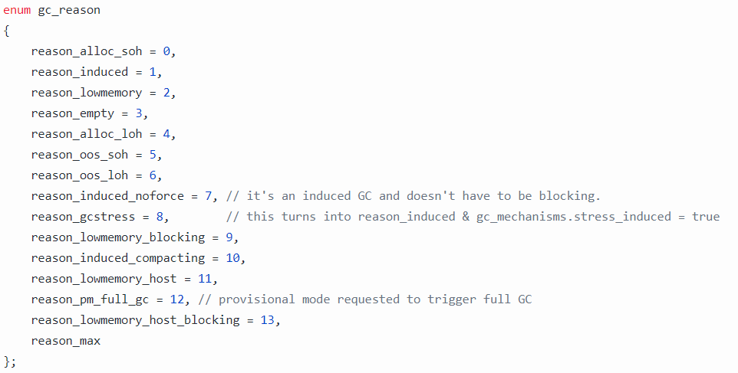
Причины вызова GC
52

Slide 53
Причины вызова GC
Small Object Allocation
Исчерпали место в Small Objects Heap
53

Slide 54
Причины вызова GC
Large Object Allocation
Исчерпали место в Large Objects Heap
54

Slide 55
Причины вызова GC
Small object allocation on slow-path
Аллокатор исчерпал место после:
Медленного алгоритма выделения памяти
После реорганизации сегментов
После GCs
55

Slide 56
Причины вызова GC
Large object allocation on slow-path
Аллокатор исчерпал место после:
Медленного алгоритма выделения памяти
После реорганизации сегментов
После GCs
56

Slide 57
Причины вызова GC
Indiced trigger
Ручной вызов GC:
GC.Collect() – вызов full-GC, блокирующего, без вынужденного Compacting
GC.Collect(int gen) – вызов GC на необходимом поколении, бликирующего, без вынужденного Compacting
GC.Collect(int gen, GCCollectionMode mode) – вызов GC на необходимом поколении, бликирующего, без вынужденного Compacting
57

Slide 58

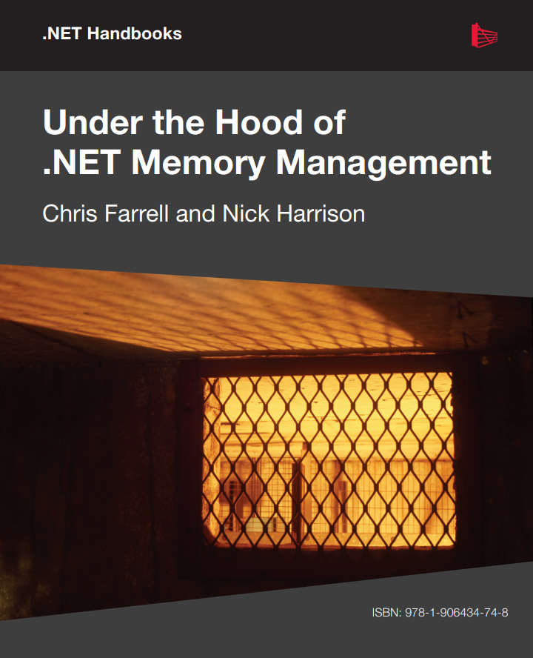
https://prodotnetmemory.com/
https://www.red-gate.com/hub/books/#dotnet
https://github.com/sidristij/dotnetbook
QA
58

